Slide 1
Vanilla VoWiFi ECC问题复盘总结分析
2026.01.14

Slide 2
问题描述
DEFECT DESCRIPTION 2025-12-21
【VANILLA】【NZ】vowifi ECC 无法拨通
defect from VANILLA-2755
REPRODUCING PROCEDURES:
1. 插入53024（warehouse) SIM，（由于53024虚拟子网较多，这里挑选了一个测试）
2. 注册vowifi，拨打紧急电话
ACTUAL BEHAVIOUR
2. vowifi ECC 无法拨通
EXPECTED BEHAVIOUR
2. vowifi ECC 应该拨通（MTK对比可以拨通）
ASSOCIATE SPECIFICATION:
log :https://jira.tcl.com/plugins/servlet/jeditor_file_provider?imgId=ckupload202512214167891186541423191&fileName=vanilla-53024warehouse-vowifiecc.7z

Slide 3
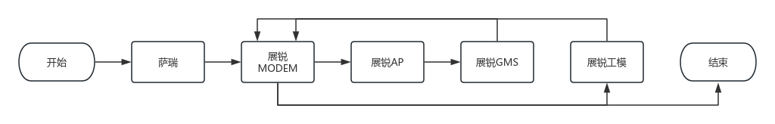
问题流转

Slide 4
分析过程
时间 | 事件
2025-12-22 | Dahlia上实验室反馈问题VoWiFi ECC 无法拨通(抓取2份log) 内部分析：需求更新，当前参数不满足需求，更新参数后验证pass，但仍存在呼出慢的问题，原因：注册较慢导致。 SPCSS01604103分析：需要升级Modem解决，与实验室测试沟通，注册成功后等待一段时间再呼出，TCL接受
2025-12-27 | Vallina实网测试反馈VoWiFi ECC 无法拨通(抓取1份log)
2025-12-28 | 麦博内部分析，内部怀疑是缺少国家码参数引起
2025-12-29 | 提问展锐分析：SPCSS01606427 REF和DUT参数对比，有很多差异，主要怀疑是位置信息未携带导致的问题
2025-12-30~ 2025-12-31 | 为了验证上面的猜测，提供两个版本给客户，结果都验证fail，(抓取2份log） 版本1：注册WFC时未携带位置信息，但打ECC时有携带位置信息 版本2：两个都没位置信息。 展锐AP分析： 版本1更新位置信息的 AT下发慢了 版本2更新位置信息的 AT没有下发
2026-01-04~ 2026-01-06 | 展锐AP：添加Log分析AT下发慢和没下发的原因（抓取1份log） -> log没有收到定位，network定位由gms提供，转GMS模块继续分析 展锐GMS：要求提供登录Google账户、打开Location Accuracy抓取ylog和bugreport(抓取1份log) -> 没有抓到定位过程，log显示位置信息未改变 展锐Modem：工模下发 AT+RESET=1，重启modem，导致位置信息丢失 展锐工模：用户手动操作下发的，避免下发RESET，工模进行了客制化修改(抓取1份log)
2026-01-07 | 强制要求完全要与MTK参数保持一致，验证pass(抓取2份log) 最终原因：SIP Log中缺少PCNI和国家码 修复方案：添加相关参数

Slide 5
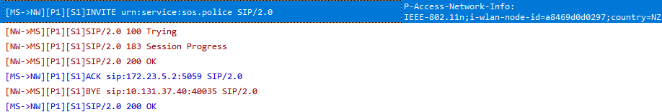
问题分析1---MODEM 20251230
当前进展：
测试机收到网络给的380，导致电话失败，对比机看log没有收到380，电话在vowifi拨打成功
95 134254-1 11:36:34.519 -- ATC: ATC_RecNewLineSig,link_id:5,sim:1,len:13,line:ATD111@7,#i; ATC
109 138028-1 11:36:36.289 -- IMS: msg -> [1]INVITE SIP
113 138240-1 11:36:36.351 -- IMS: msg <- [1]100 SIP
114 138300-1 11:36:36.421 -- IMS: msg <- [1]380 SIP
115 138314-1 11:36:36.422 -- IMS: msg -> [1]ACK SIP
116 138404-1 11:36:36.425 -- mn_al[1]: MN <-- CSM,CSM_EVENT_TYPE_CALL[0],CSM_OUTPUT_REASON_ERROR[1] MN_AL
117 138441-1 11:36:36.426 -- mn_al[1]: MN <-- CSM,CSM_EVENT_TYPE_CALL[0],CSM_OUTPUT_REASON_DISCONNECT_EVENT[3] MN_AL
119 138626-1 11:36:36.427 -- ATC: BuildUnsolicitedInfo, link_id:4, sim:1, len:30, string: ^DSCI: 1,0,6,1,0,111,129,,1380 ATC
下一步：
需要对比发送给网络invite信息差异

Slide 6
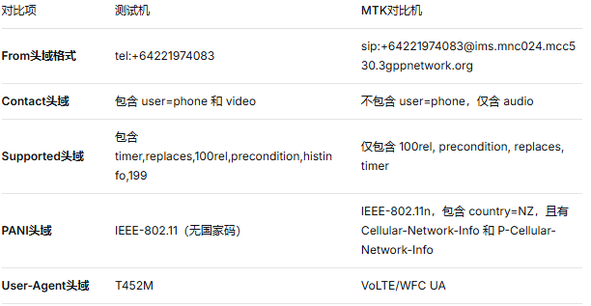
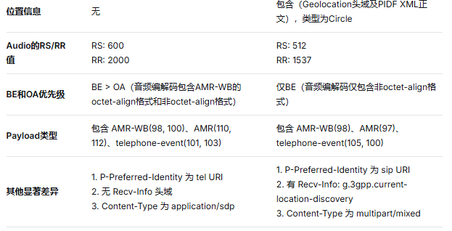
问题分析2---MODEM 20251231
当前进展：
比较测试机和MTK对比机发的INVITE，有如下差异
怀疑是测试机位置信息没有携带导致，MTK对比机vowifi注册有位置信息且是Circle类型
下一步：
提供两个版本，验证位置信息，wifi_regwithLocation(VOWIFI注册位置信息)，locationType(类型)、isTakePCNI(PCNI type)
ylog_20251231_TST_ONE01_Vowifi ECC Fail.zip ylog_20251231_TST_SEC01_Vowifi ECC fail.zip

Slide 7
问题分析3---MODEM 20251231
当前进展：
第一个方案和第二个方案差异只在PANI头域，理论上vowifi的注册REGISTER和vowifi紧急电话的INVITE都应该带上位置信息。
1）第一个方案的REGISTER没有带上位置信息，原因是vowifi注册以后AP才下发AT+SPLOCINFO更新位置信息，前面AP没有下发，ims拿不到，所以没有带在REGISTER上，带在了之后的INVITE上。
16:58:53.052 SIM2 IMS -- -> [1]INVITE
16:58:53.052 From: <tel:+64221974083>;tag=ANtAeI1UUJ5i
16:58:53.052 To: <urn:service:sos.police>
16:58:53.052 P-Access-Network-Info: IEEE-802.11;i-wlan-node-id=c274adafcf65
16:58:53.052 Geolocation: <cid:14331.0@ims.mnc024.mcc530.3gppnetwork.org>
16:58:53.052 Geolocation-Routing: yes
16:58:53.052 <?xml version="1.0" encoding="UTF-8"?>
2）第二个方案的REGISTER和INVITE都没有带上位置信息，原因是AP没有下发AT+SPLOCINFO指令
16:39:55.212 SIM2 IMS -- -> [1]INVITE
16:39:55.212 Time: 4859 From: <tel:+64221974083>;tag=IUHetQ
16:39:55.212 Time: 4859 To: <urn:service:sos.police>
16:39:55.212 Time: 4859 P-Access-Network-Info: IEEE-802.11;i-wlan-node-id=c274adafcf65
下一步：
AP先帮忙看下（1）第一个方案AT+SPLOCINFO下发的晚和（2）第二个方案没有下发AT+SPLOCINFO的原因

Slide 8
问题分析4---AP 20260104
当前进展：
测试机vowifi注册时REGISTER未收到位置信息，拨打电话INVITE才收到位置信息
//注册vowifi
R0359E5 12-31 16:58:12.223 691 6639 D RIL-AT : Channel3: AT< +WFIMSATT: 2
R0365D2 12-31 16:58:14.847 691 6639 D RIL-AT : Channel3: AT< +WFIMSATT: 1
R0365D8 12-31 16:58:14.849 691 6639 D RIL-AT : Channel3: AT< +CIREGU: 2,0
R036713 12-31 16:58:15.233 691 6639 D RIL-AT : Channel3: AT< +CIREGU: 1,0
//此时才收到handleMessage msg: 3
M03689C 12-31 16:58:15.480 1381 1381 D UniLocationManager: handleMessage msg: 3
M03689D 12-31 16:58:15.481 1381 1381 D UniLocationManager: handleSendLocationResult: exception = false, result = request_not_support, phoneId = 0
M03689E 12-31 16:58:15.481 1381 1381 D UniLocationManager: handleMessage msg: 3
M03689F 12-31 16:58:15.481 1381 1381 D UniLocationManager: handleSendLocationResult: exception = false, result = request_not_support, phoneId = 1
M0368A0 12-31 16:58:15.481 1381 1903 D UniLocationManager: UniLocationManager.LocationHandler handleMessage msg: 5
M036933 12-31 16:58:15.513 1381 1903 D UniLocationManager: getMacAddress wifiState = 3
在ap添加log查看耗时
下一步：
提供一个版本，请gms同事先帮忙看下为何没有network位置信息的上报
ylog_20260105_Vanilla_2degrees_vowifi ECC fail_debugtest.zip

Slide 9
问题分析5---GMS 20250105
当前进展：
麻烦测试前先确认/执行几个事项：
1、登录google账号；
2、settings -> Location -> Location Services -> Location Accuracy打开，如果有恢复出厂，在恢复出厂阶段也要默认开启这项；
从location服务的记录来看，视频时间后没有执行request
下一步：
提供一个版本，请AP同事看看
ylog_20260105_Vanilla_2D_Vowifi ECC fail_sign in google account.zip
与TCL沟通后，确认位置服务默认打开，对比机和测试机都没有登陆google

Slide 10
问题分析6---AP 20260106
当前进展：
//收到定位信息
M015E89 01-05 19:55:02.037 1119 2417 I LocationManagerService: incoming location: locationResult [[Location[network -36.854909, 174.762313 hAcc=100.0 et=+7h23m15s98ms alt=99.4000015258789 vAcc=68.81949 {Bundle[{verticalAccuracy=5.8142385}]}]]]
//应是已经发送过了
M016ACB 01-05 19:55:26.207 1393 1393 D UniLocationManager: setSosLocation: The location has not changed, not send location information
//注册vowifi
R048950 01-05 19:59:22.721 693 26085 D RIL-AT : Channel3: AT< +WFIMSATT: 2
R04A0D2 01-05 19:59:28.191 693 26085 D RIL-AT : Channel3: AT< +WFIMSATT: 1
R04A0D5 01-05 19:59:28.191 693 26085 D RIL-AT : Channel3: AT< +CIREGU: 2,0
R04A2A6 01-05 19:59:28.838 693 26085 D RIL-AT : Channel3: AT< +CIREGU: 1,0
//拨号
R04CC3C 01-05 19:59:36.954 693 714 D RIL-AT : Channel4: AT> ATD111@7,#i;
下一步：
请modem看下这份log是否携带了定位信息

Slide 11
问题分析7---MODEM 20260106
当前进展：
modem log里看，客户修改nv是成功的，但是从做ims注册开始，AP一直没有下发过位置信息指令，vowifi注册的REGISTER和vowifi紧急电话的INVITE没有带位置xml信息，怀疑还是定位失败，提供的nv参数修改没有问题
19:59:29.025 19:59:29.025 regwithLocation: 0, withLocation: 0, sosWithLocation: 1
19:59:29.025 19:59:29.025 wifi_regwithLocation 1, wifi_withLocation 0
19:59:29.025 -- locationType:15 CSM
19:59:29.148 SIM2 IMS -- -> [1]REGISTER
19:59:29.148 From: <sip:530240208785063@ims.mnc024.mcc530.3gppnetwork.org>;tag=a2fJtGneHBYMz
19:59:29.148 P-Access-Network-Info: IEEE-802.11;i-wlan-node-id=c274adafcf65
下一步：
提供一个版本，包含开机过程，请AP看看
ylog_20260106_Vanilla_2D vowifi ECC call end_location.zip

Slide 12
问题分析8---AP 20260106
当前进展：
log中两卡都下发了位置信息
//下发位置信息
R034489 01-06 19:52:07.017 690 713 D RIL : ATcmd=AT+SPLOCINFO="174.7624","-36.8549","99.6000","14.3290","c2:74:ad:af:cf:65","NZ,Auckland,Auckland,Auckland Central,,1010","14.3290,14.3290,3.6533,90","Hybrid_A-GPS" in requestSendAT
R03448C 01-06 19:52:07.017 690 713 D RIL-AT : Channel4: AT> AT+SPLOCINFO="174.7624","-36.8549","99.6000","14.3290","c2:74:ad:af:cf:65","NZ,Auckland,Auckland,Auckland Central,,1010","14.3290,14.3290,3.6533,90","Hybrid_A-GPS"
R03448E 01-06 19:52:07.019 690 920 D RIL-AT : Channel4: AT< OK
//注册vowifi
R07511D 01-06 19:56:52.226 690 7774 D RIL-AT : Channel3: AT< +WFIMSATT: 2
R078A38 01-06 19:57:08.199 690 7774 D RIL-AT : Channel3: AT< +WFIMSATT: 3
R07D5A5 01-06 19:57:38.950 690 7774 D RIL-AT : Channel3: AT< +WFIMSATT: 2
R07E170 01-06 19:57:41.683 690 7774 D RIL-AT : Channel3: AT< +WFIMSATT: 1
R07E174 01-06 19:57:41.685 690 7774 D RIL-AT : Channel3: AT< +CIREGU: 2,0
R07E724 01-06 19:57:42.950 690 7774 D RIL-AT : Channel3: AT< +CIREGU: 0,0
//拨号
R087112 01-06 19:58:13.990 690 711 D RIL-AT : Channel4: AT> ATD111@7,#i;
下一步：
请MODEM看看

Slide 13
问题分析9---MODEM 20260106
当前进展：
//下发位置信息，ims会保存到全局变量中
19:52:07.914 -- ATC: ATC_RecNewLineSig,link_id:5,sim:1,len:164,line:AT+SPLOCINFO="174.7624","-36.8549","99.6000","14.3290","c2:74:ad:af:cf:65","NZ,Auckland,Auckland,Auckland ATC
19:52:07.914 -- IMS: MN->CSM[1] CSM_EVENT_TYPE_SERVICE CSM_SERVICE_REASON_UPDATE_LOCATION_INFO
19:52:07.914 -- [LocationInfo]: latitude info:-36.8549,longitude info:174.7624, altitude:99.6000 CSM
19:52:07.914 -- [LocationInfo]: radius:14.3290, mac:c2:74:ad:af:cf:65, civic_info:NZ,Auckland,Auckland,Auckland Central,,1010 CSM
19:52:07.914 -- [LocationInfo]: reset locationType:15 CSM
19:52:07.914 -- [LocationInfo]: ellipsoid_info:14.3290,14.3290,3.6533,90, method:Hybrid_A-GPS CSM
//AT+RESET=1 重启modem，触发modem task init，全局被初始化
509487-1 19:52:12.990 -- ATC: ATC_RecNewLineSig,link_id:5,sim:1,len:11,line:AT+RESET=1 ATC
8-15 19:52:12.990 19:52:12.990 POWER_PowerOn !!! 0:04:08.653
84 1084-1 19:52:15.885 -- Time: 9 _VPR_vpmdSendTask: Started... VPR
97 1333-13 19:52:15.899 -- Time: 9 srmi init: main task ID - 0xea
下一步：
请ap确认下，为什么在 19:52:12.990 下发 AT+RESET=1，重启modem，触发modem task init，所有全局变量均被初始化

Slide 14
问题分析10---AP 20260107
当前进展：
不是tele下发的AT+RESET=1，像是工模的进程
//非tele下发，像是工模的进程
M035892 01-06 19:52:12.083 6056 6056 D VRI[EngineerModeActivity]: Creating new active sync group VRI[EngineerModeActivity]#23
M03590F 01-06 19:52:12.153 6056 7718 D IATUtils: send AT: AT+RESET=1
M035911 01-06 19:52:12.155 6056 7718 D SocketUtils: getPropThroughAidl
M035912 01-06 19:52:12.155 6056 7718 D LogControlAidl: LogControlAidl sendCmd:AT+RESET=1
下一步：
请工模看下为何下发AT+RESET导致modem初始化

Slide 15
问题分析11---工模 20260107
当前进展：
非5G modem下发AT+RESET=0，请进行如下修改（注意13vnd是修改VND侧的EngineerMode代码）
1、回退SPCSS01471977修改
2、合入comment32 提供的修改
下一步：
提供一个版本，等待修改后版本的复测log以便进一步分析
ylog_20260107_Dahlia_2degrees_Vowifi ECC_debug fail.zip(萨瑞修改有误)

Slide 16
问题分析12---MODEM 20260107
当前进展：
请先配置如下nv后再做复测，测试步骤是先连接上蜂窝网，再注册vowifi，再同卡同地点拨打紧急电话111复测反馈，提供从开机开始到电话结束的完整的modem log，谢谢。
NZ_2degrees.nv
OPERATOR_NV_MN\mn_vowifi_ecc\vowifi_ecc\vowifi_ecc[0]=2
vowifi_ecc配置2表示在vowifi注册时优先走vowifi紧急电话
【方案一】带上最有可能的差异修改，位置信息+PCNI+国家码+UA
【方案二】带上所有差异修改，方案一+SDP
下一步：
提供三个版本，等待修改后版本的复测log以便进一步分析
T452MVA8Y_TST_PLAN0101.zip T452MVA8Y_TST_PLAN0201.zip T452MVA8Y_TST_PLAN0301.zip

Slide 17
问题分析13---MODEM 20260107
当前进展：
只有vowifi_ecc[0]=2、isTakePCNI[0]=4、withCountrycode[0]="NZ"修改生效，wifi_regwithLocation=1和locationType=9由于位置信息没有下发故没有生效，所以与问题无关
12:40:42.406 -- em: get_vowifi_ecc, vowifi prefer:1 MN_AL //vowifi_ecc[0]=2生效
12:40:42.415 SIM1 IMS -- -> [0]INVITE
12:40:42.415 From: <tel:+64221974083>;tag=rg31oRYq
12:40:42.415 To: <urn:service:sos.police>
12:40:42.415 P-Access-Network-Info: IEEE-802.11;i-wlan-node-id=ee74d725afe9;country=NZ //withCountrycode[0]="NZ"生效
12:40:42.415 P-Cellular-Network-Info: 3GPP-E-UTRAN-FDD;utran-cell-id-3gpp=53024ee4a0271817;cell-info-age=180 // isTakePCNI=4生效
为了确认是isTakePCNI和withCountrycode哪个nv是根因还是两个nv都是根因，还请客户做如下两组复测
1）只改PCNI
OPERATOR_NV_MN\mn_vowifi_ecc\vowifi_ecc\vowifi_ecc[0]=2
OPERATOR_NV_IMS\ims_take_pcni\isTakePCNI\isTakePCNI[0]=4
2）只改国家码
OPERATOR_NV_MN\mn_vowifi_ecc\vowifi_ecc\vowifi_ecc[0]=2
OPERATOR_NV_IMS\ims_with_countrycode\withCountrycode\withCountrycode[0]="NZ"
下一步：
提供两个版本，等待修改后版本的复测log以便进一步分析
T452MVA8Y_TST_PCNI01.zip T452MVA8Y_TST_COUNTRYCODE01.zip
验证pass，TCL放弃继续验证以便定位具体NV

